Slide 1
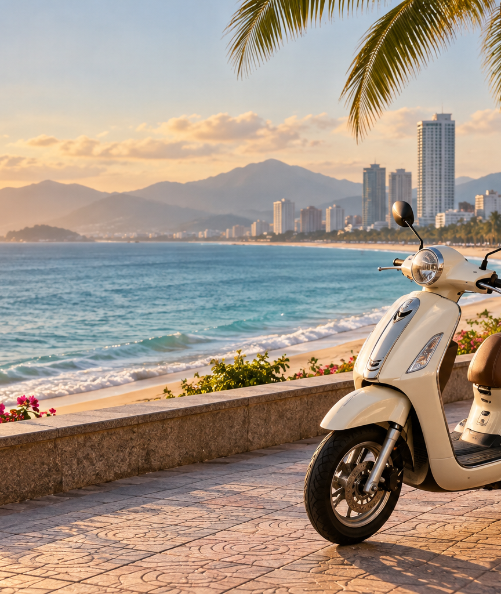
SCOOT NHA TRANG
ПАРТНЁРСКИЙ БРИФ · ОКТЯБРЬ 2026
Десять скутеров —
проверка модели
Пилот в Нячанге: спрос, операционная экономика и предложение VinFast.
10 Honda Lead → проверенный сценарий роста
React · Telegram Mini App · веб-браузер
SCOOT NHA TRANG / ПАРТНЁРСКИЙ БРИФ
01 / 07 · ОКТЯБРЬ 2026
Notes:
Плановые допущения на октябрь 2026 года. Источник расчётов: docs/business-plan.md.
Цены и загрузка являются сценариями, не гарантией спроса.

Slide 2
01 / СТАРТОВЫЙ ПИЛОТ
Стартовый парк: 10 Honda Lead
Пилот проверяет оплату, телематику, поддержку и повторную аренду.
СТАРТОВЫЕ ВЛОЖЕНИЯ
ПАРК
ТАРИФ МОДЕЛИ
₫416–556 млн
10 байков
₫150 тыс.
Включая резерв 10%
Б/у Lead 125 с подготовкой и GPS
За 24 часа аренды
Smart Key не означает готовое удалённое управление: замок и API проверить на одном байке.
SCOOT NHA TRANG / БИЗНЕС-ПЛАН
02 / 07 · ОКТЯБРЬ 2026
Notes:
Источник: docs/business-plan.md, стартовые вложения и тарифный сценарий.
Арифметика б/у бюджета: ₫378–505 млн до резерва × 1,10 = ₫416–556 млн.

Slide 3
02 / ЁМКОСТЬ НЯЧАНГА
Рынок считать сценариями, а не обещанием
Провинциальный турпоток не является статистикой аренды в Нячанге.
ОСТОРОЖНЫЙ
БАЗОВЫЙ
ВЫСОКИЙ
≈190 байков
≈560 байков
≈1 020 байков
40% потока в городской зоне · 0,4% конверсии · 1,2 дня на аренду
50% потока в городской зоне · 0,75% конверсии · 1,5 дня на аренду
60% потока в городской зоне · 1,0% конверсии · 1,7 дня на аренду
Парк рассчитан при 50% загрузке доступных дней. Спрос жителей не учтён.
SCOOT NHA TRANG / БИЗНЕС-ПЛАН
03 / 07 · ОКТЯБРЬ 2026
Notes:
Методика: docs/business-plan.md, «Потенциал парка в Нячанге».
Статистика провинции: https://dulich.khanhhoa.gov.vn/tin-tuc-su-kien/du-lich-khanh-hoa-nam-2025-dat-doanh-thu-khoang-66-7-nghin-t.html
Диапазоны являются результатом допущений и требуют проверки по районам и сезонам.

Slide 4
03 / ЭКОНОМИКА
Кассовая безубыточность требует ≈54% загрузки
10 байков · 270 доступных дней/мес. · ₫150 тыс. за оплаченный день · поддержка включена.
Загрузка | Дней | Выручка | После затрат* | После аморт.
30% | 81 | ₫12,15 млн | −₫7,69 млн | −₫18,25 млн
50% | 135 | ₫20,25 млн | −₫1,32 млн | −₫11,88 млн
65% | 176 | ₫26,33 млн | +₫3,46 млн | −₫7,10 млн
80% | 216 | ₫32,40 млн | +₫8,24 млн | −₫2,32 млн
* После переменных расходов и фиксированных затрат ₫17,25 млн/мес. Полная безубыточность ≈87%.
SCOOT NHA TRANG / БИЗНЕС-ПЛАН
04 / 07 · ОКТЯБРЬ 2026
Notes:
Источник: docs/business-plan.md, «Экономика 10 байков».
Фиксированные расходы ₫17,25 млн/мес. Переменные: ₫20 тыс. обслуживание/день, 3% платёж, 5% резерв от оборота.
Амортизация: условно ₫380 млн / 36 месяцев.

Slide 5
04 / ПРЕДЛОЖЕНИЕ VINFAST
Переговорный якорь: 85 / 15
Распределять чистую выручку по завершённым поездкам после заранее определённых вычетов.
85% ВЛАДЕЛЬЦУ ПАРКА / VINFAST
15%
ПЛАТФОРМЕ
8–12% ПЛАТФОРМЕ
12–18% ПЛАТФОРМЕ
Если приложение лицензируется, а партнёр сам привлекает клиентов и управляет операциями.
Если платформа привлекает клиентов, обеспечивает поддержку и управляет парком.
90-дневный ограниченный пилот · без гарантии загрузки
В договоре закрепить налоги, возвраты, скидки, платежи, ДТП, страховку и простой.
SCOOT NHA TRANG / БИЗНЕС-ПЛАН
05 / 07 · ОКТЯБРЬ 2026
Notes:
Источник: docs/business-plan.md, «Предложение VinFast».
85/15 — стартовая позиция для переговоров, а не рыночный тариф.

Slide 6
05 / УСЛОВИЯ РОСТА
До масштаба снять четыре риска
Причина отмены должна быть видна: спрос, байк, замок, платёж или поддержка.
ТЕХНИКА
ПРАВО
Замок и OEM API
Допуск и страхование
Одобренный модуль, журнал команд, гарантия и офлайн-сценарий на одном байке.
Проверить права, возраст, договор аренды и страховой процесс до первой выдачи.
ОПЕРАЦИИ
СПРОС
Поддержка по часам
Сезонность отдельно
Один сотрудник не обеспечивает 24/7; нужны аварийный контакт и эскалация.
Измерять доступные дни, повторы, простой техники и вклад на оплаченный день.
Расширение после зрелого месяца с загрузкой ≥55% и подтверждённой исправностью парка.
SCOOT NHA TRANG / БИЗНЕС-ПЛАН
06 / 07 · ОКТЯБРЬ 2026
Notes:
Источник: docs/business-plan.md, риски и контрольные точки перед предложением VinFast.
55% — проектный критерий продолжения, не рыночная гарантия.

Slide 7
06 / РЕШЕНИЕ ПАРТНЁРОВ
Запустить контролируемый пилот
Партнёрство строится вокруг измеримых данных и прозрачной ответственности.
1
2
3
4
Согласовать
Испытать
Открыть
Решить
Тариф, депозит, долю и возвраты
Замок, API и гарантию на 1 байке
10 байков, Web, Mini App и поддержка
Загрузка, маржа, повторы и инциденты
Запрос: выбрать технического партнёра и одобрить тест телематики на одном скутере.
SCOOT NHA TRANG / БИЗНЕС-ПЛАН
07 / 07 · ОКТЯБРЬ 2026
Notes:
Рекомендация: docs/business-plan.md, предложение VinFast и контрольные точки.

